Slide 1
公交网络拓扑结构分析

Slide 2
公交路线爬取
当我们访问高德提供的URL时，服务器会给我们返回一个json格式的字符串，我们所需要的信息都蕴含在字符串中。
案例

Slide 3
公交路线网络的可视化
高德开放平台| Map Lab
我们建立的是一个无向无权简单图(没有重边和自环)。虽然在真实的公交路线网络中，两列不同的公交有一段路程是重合的，即网络有重边，这种情况很常见，但是这会加大分析的难度。因为两列公交走同一段路，花费的时间等权重信息可能是不同的。所以我们建立的是一个无向无权简单图。
同时，一个无向无权简单图，易于分析聚类系数，平均路径长度等性质。

Slide 4
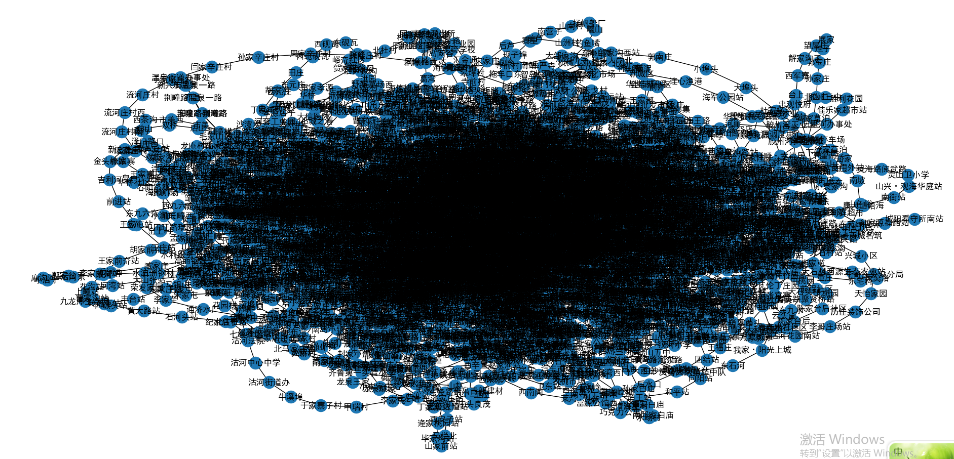
青岛市公交网络

Slide 5
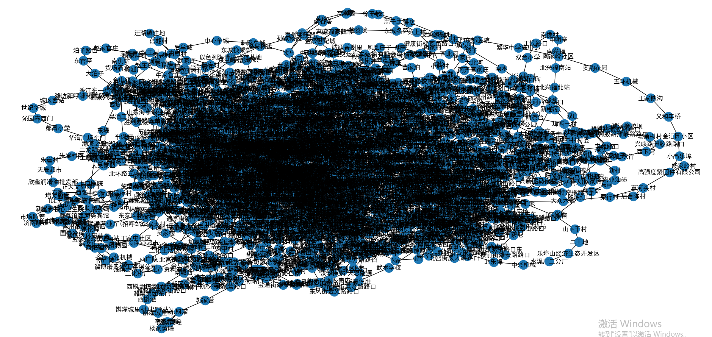
潍坊市公交网络

Slide 6
聚类系数
网络的聚类系数越大，说明节点与附近各个节点连接紧密度越高，即当前站点周围的公交线路越密集。站点的聚类系数越大，说明当前节点附近的载客能力越强。青岛市公交网络的聚集系数约为0.039，潍坊市公交网络的聚集系数约为0.046。实际上，青岛市(427次公交)所拥有的公交车次，远远多于潍坊市(140次公交)的公交车次，并且青岛市(11293平方千米)的占地面积小于潍坊市(15859平方千米)。说明青岛市的公交网络还有很大的优化空间。
 | 青岛 | 潍坊
聚集系数 | 0.039232082522731686 | 0.046184444028007324
平均路径长度 | 11.885076329570312 | 10.831521582108738

Slide 7
平均路径长度
青岛市公交网络中的节点数有13万多，平均路径长度约为11.885；潍坊市公交网络中的节点数有4万多，平均路径长度约为10.831。两个网络中的节点都很多，但是平均路径长度却很短，具有明显的小世界特性。数据可以佐证，网络中的节点数越多，即网络越稀疏，平均路径长度越大；反之，网络越稠密，平均路径越小。在一个比较稀疏的网络中，添加少量的边，即稍微稠密化稀疏网络，就能够显著降低平均路径长度。这是因为一条边的添加，对网络的影响是非线性的，它不仅影响这条边直接相连的节点，也会影响到当前节点的近邻，次近邻等。
在基于站点的公交网络中，平均路径长度反映的是任意两个站点之间平均有多少个站点，这是评价公交网络便利性的一个重要指标。

Slide 8
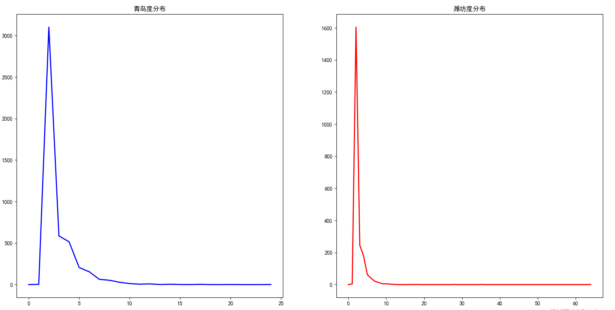
度分布

Slide 9
度分布
分析得出青岛市公交复杂网络中节点的最大度为24，潍坊市公交复杂网络中节点的最大度为64。虽然两个城市的公交路线从数量到长度等信息完全不同，但是两个城市公交网络的度分布都基本满足幂律分布，满足无标度网络的特性。数量众多的节点分布在1-10度范围之内，只有极少的节点拥有很大的度。说明大部分的站点与小于10个站点进行连接，也就意味着，有少于10次公交经过这个站点。只有极少数的站点，度比较大。站点的度越大，证明站点有更好的连通性。极少数的节点发挥着重要的连接作用。从直观上讲，这在我们日常生活中也是合理的。

Slide 10
总结
本文以青岛市和潍坊市为例，建立了基于站点的公交网络模型。研究表明，在基于站点的公交网络中，度分布极为不均，大部分节点的度比较小，只有极少数的节点度比较大，满足幂律分布，网络呈现出无标度网络特性。虽然网络中的节点数很多，但是平均路径长度较短，呈现出明显的小世界特性。

